Slide 1

ПРИМЕНЕНИЕ МАРКОВСКИХ ПРОЦЕССОВ ДЛЯ РАЗРАБОТКИ СИСТЕМЫ ВИРТУАЛЬНОГО ДОКТОРА

Slide 2

Постановка проблемы
В настоящее время в Украине, наблюдается острая нехватка врачей. Один из подходов к решению этой проблемы основан на применении автоматизированных лечебных комплексов.

Slide 3

Принцип работы
Пусть имеется некоторый пациент, с заболеванием определенного органа. С помощью датчиков снимается необходимая информация, по которой оценивается объективное состояние органа. По этим данным виртуальный доктор формирует модель этого состояния. Пациенту с помощью имеющегося в компьютере локального банка данных ставится диагноз, и определяются стратегии лечения. Возможный вариант процесса лечения и найденные стратегии сообщаются врачу, который принимает окончательное решение.

Slide 4
Марковский процесс с доходами как основа описания процесса лечения
Процесс лечения состоит из двух состояний. Первое состояние говорит об улучшенном самочувствии пациента, второе – об ухудшенном самочувствии пациента. В моменты лечения пациент характеризуется одним из этих состояний.
Улучшенное состояние говорит о том, что за последний шаг лечения пациент приобрел некоторое количество здоровья, ухудшенное - об утрате пациентом части здоровья. То есть при переходе из в значение коэффициента отражающего уровень здоровья пациента изменится на величину. Под коэффициентом, отражающим уровень здоровья (далее уровень здоровья) следует понимать, например: температуру тела, артериальное давление, частоту сердечных сокращений и т.д.

Slide 5
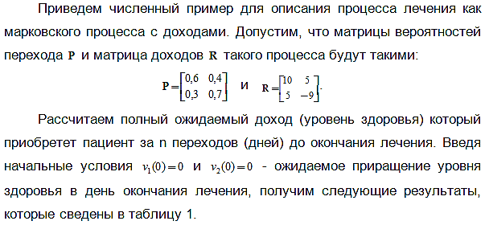

Slide 6
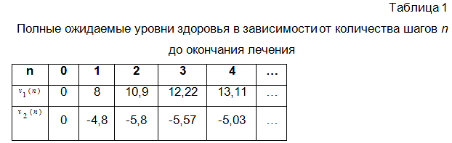

Slide 7
Из таблицы 1 видно, что если процесс лечения начался из состояния 1, то полный ожидаемый уровень здоровья, который приобретет пациент за пять последующих дней равен 13,85.
Компоненты финального вектора марковской цепи равны t1=0,429 и t1=0,571. А средний доход системы за переход g=0,686. Эти три показателя говорят о том, что со временем в лечении наступает такая ситуация, когда состояние больного не меняется и не зависит от начального состояния и проводимого лечения. Следовательно, стратегия лечащего врача не должна быть постоянной в течение процесса лечения, а должна изменятся.

Slide 8
Спасибо за внимание!

